Slide 1
QUÍMICA
Maria Clara
Estrutura Atômica
2026

Slide 2
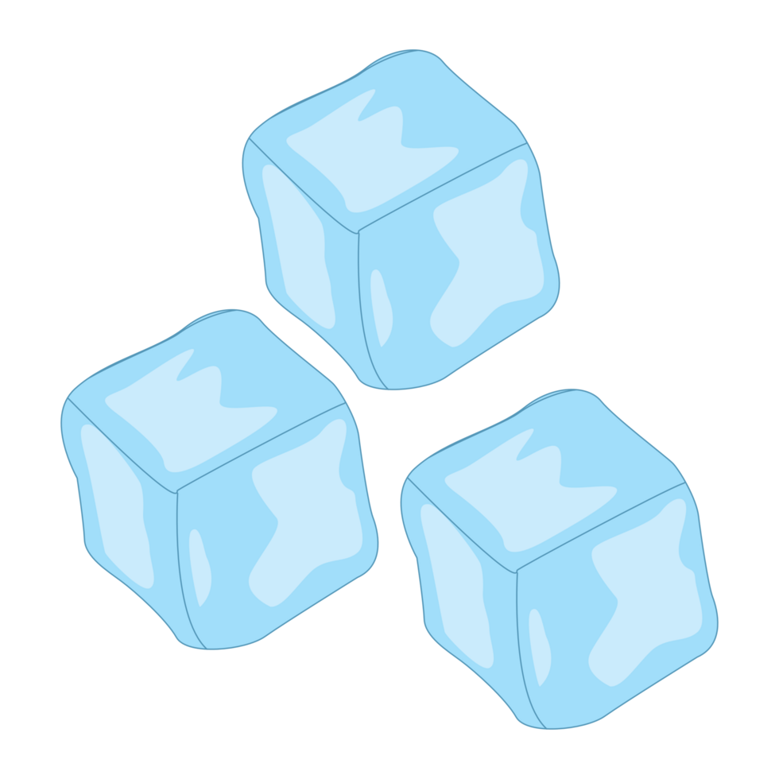
O NOSSO TEMA GIRA EM TORNO DA MATÉRIA

Slide 3
O que é um modelo?

Slide 4
O que é um modelo atômico?

Slide 5

De onde vem a
matéria?

Slide 6

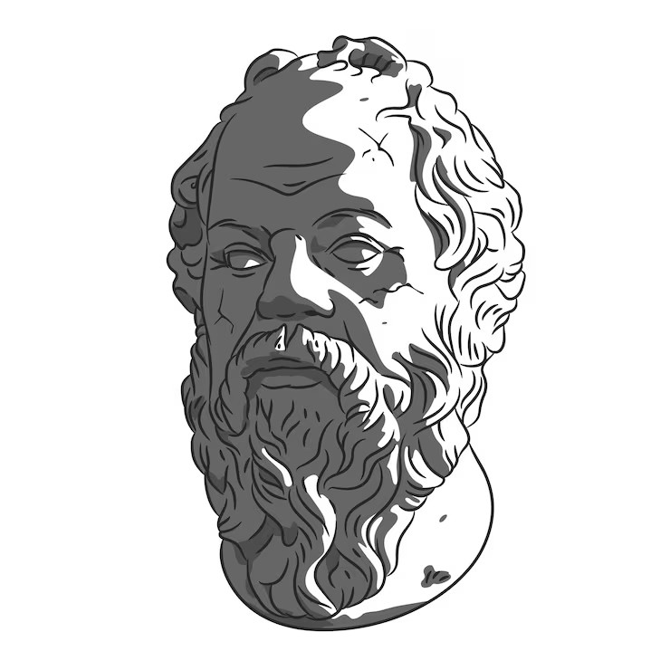
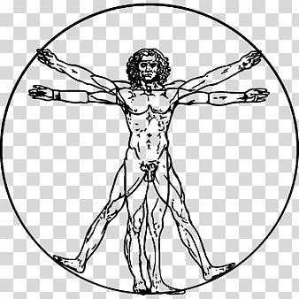
FILOSOFIA: BERÇO DAS DESCOBERTAS
PRÉ-SOCRÁTICOS
NATUREZA
SÉCULO VII
SÓCRATES
HOMEM

Slide 7
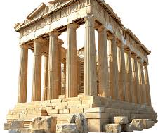
Leucipo e Demócrito
Primeira definição de átomo
Pensaram em “Ah, se eu pegar um material e partir ela na maior quantidade de partes que eu puder...”
A – Negação
Tomos - Divisão

Slide 8

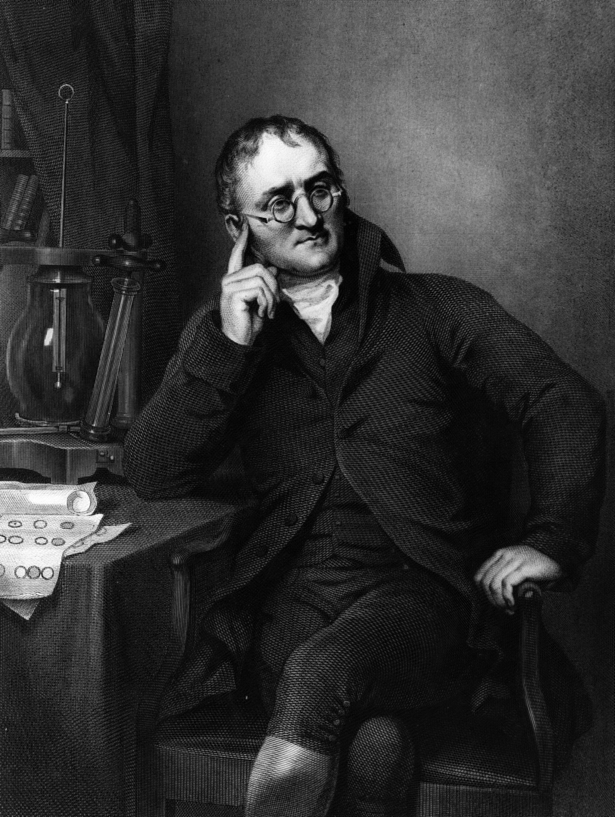
MODELO DE DALTON
“Átomo indestrutível e indivisível”
1803
Modelo da bola de Bilhar
Impenetrável
Indivisível
Esférico
Indestrutível
John Dalton
Maciço

Slide 9
MODELO DE DALTON
A matéria é constituída por átomos, é indivisível e indestrutível;
Todos os átomos de um mesmo elemento químico são idênticos em massa e propriedade;
Os átomos de diferentes elementos Químicos são distintos em massa e em propriedades;
As substâncias são formadas pela combinação de diferentes átomos na proporção de números inteiros e pequenos (Lei de Proust);
As reações químicas envolvem somente combinação, separação e rearranjo dos átomos, não havendo destruição ou criação de
Átomos (Lei de conservação de massas)

Slide 10
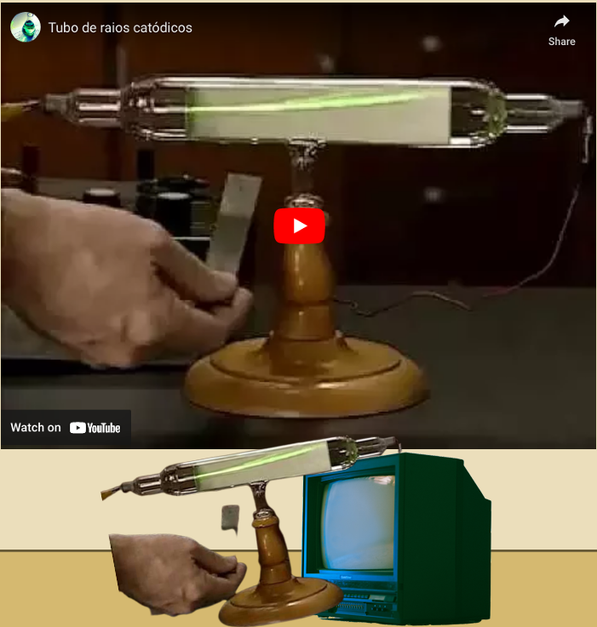
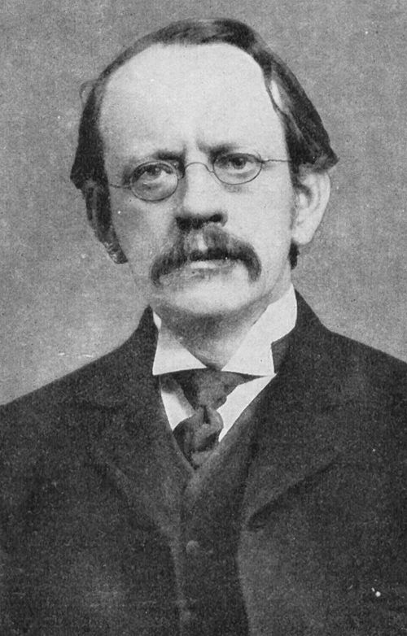
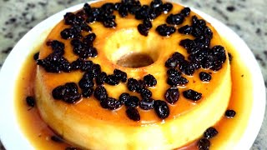
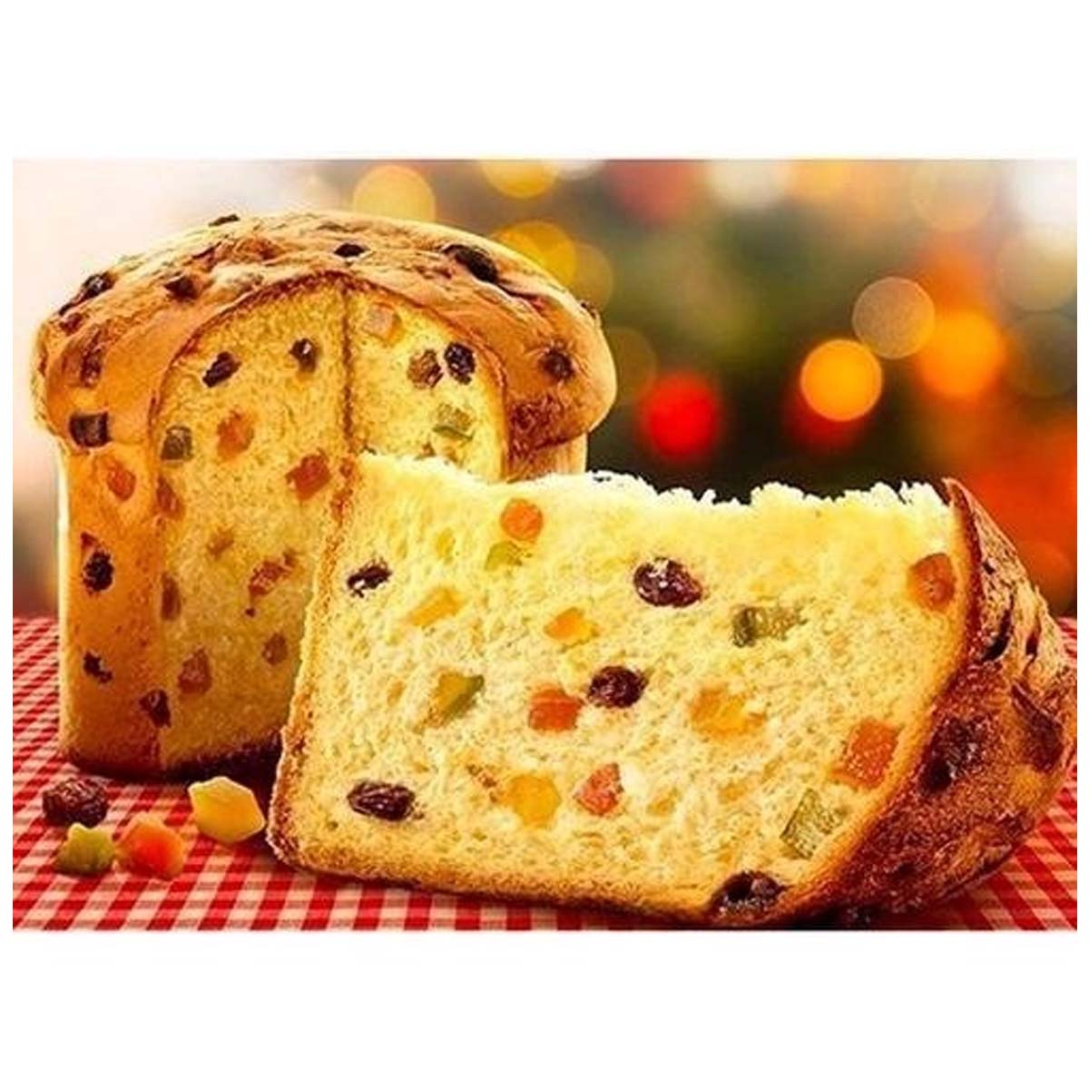
MODELO DE THOMSON
1898
J. J. Thomson

Slide 11
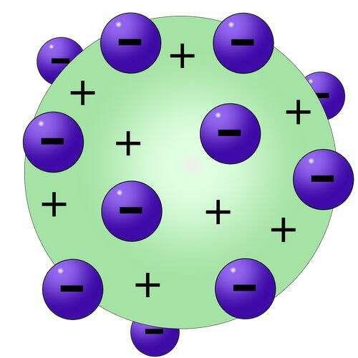
MODELO DE THOMSON
Seu modelo ficou conhecido como pudim de passas;
Descoberta do elétron através dos seus experimentos com tubos catódicos;
O átomo é eletricamente neutro;
Os elétrons fixam-se em uma superfície carregada positivamente;
Existe uma repulsão entre os elétrons distribuídos nos átomos.

Slide 12
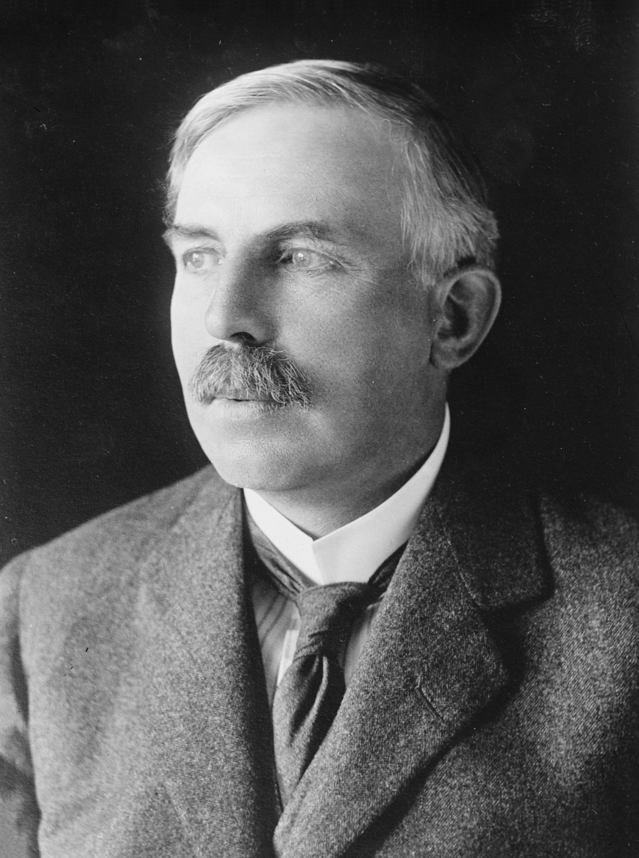
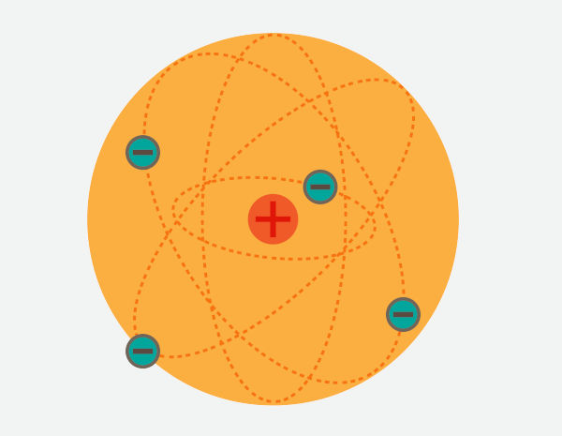
MODELO DE RUTHEFORD
1911
O átomos apresenta uma região central com alta concentração de carga positiva;
A massa de um átomo se concentra na sua região central;
Os elétrons são mais leves e se localizam ao redor do núcleo, região que contém muitos espaços vazios;
Ernest Rutheford

Slide 13
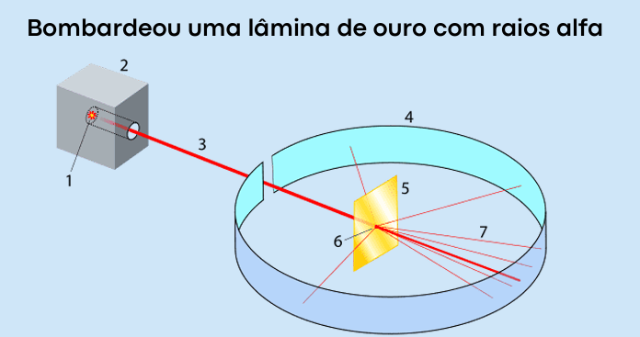
MODELO DE RUTHEFORD

Slide 14
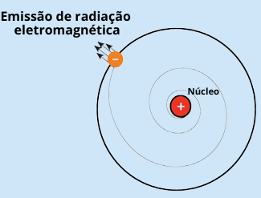
MODELO DE RUTHEFORD
As partículas com carga elétrica emitem uma onda eletromagnética quando são aceleradas;
Os elétrons se movimentariam em direção ao núcleo. Se isso de fato acontecesse, os átomos seriam autodestrutivos.

Slide 15
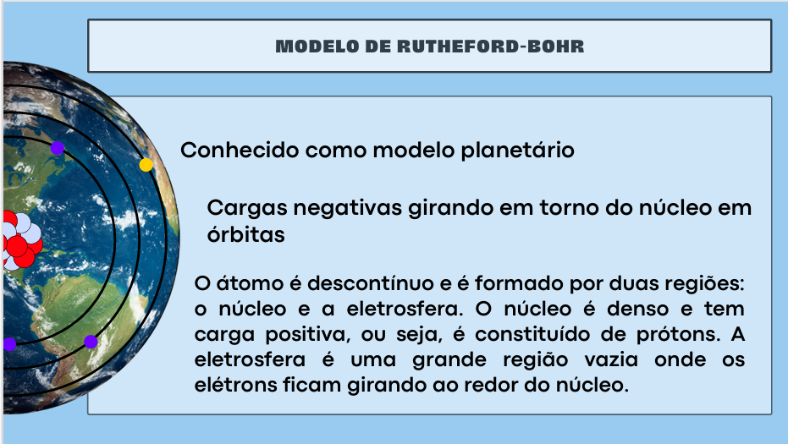
MODELO DE RUTHEFORD-BOHR
Conhecido como modelo planetário
Cargas negativas girando em torno do núcleo em órbitas
O átomos é descontínuo e é formado por duas regiões: o núcleo e a eletrosfera. O núcleo é denso e tem carga positiva, ou seja, é constituído de prótons. A eletrosfera é uma grande região vazia onde os elétrons ficam girando ao redor do núcleo;

Slide 16
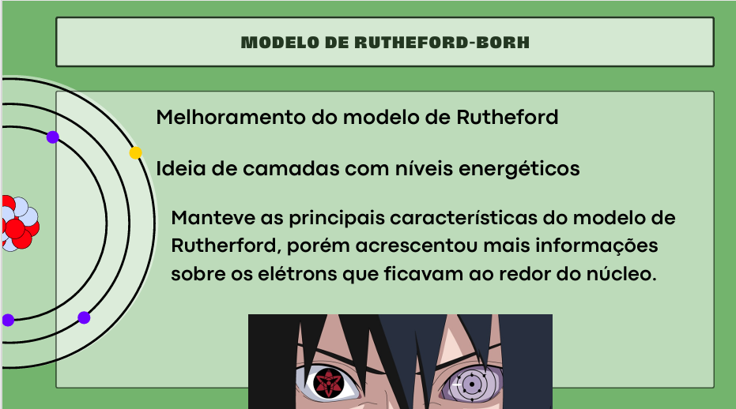
MODELO DE RUTHEFORD-BORH
Melhoramento do modelo de Rutheford
Ideia de camadas com níveis energéticos

Slide 17
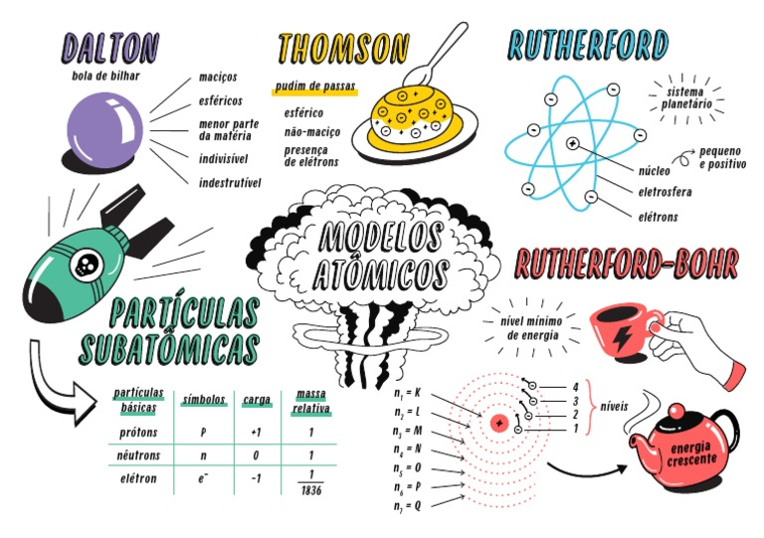

Slide 18
QUESTÕES

Slide 19
Os átomos possuem um núcleo denso e positivo, que representa a maior parte da massa do sistema e que, à sua volta, existem elétrons que descrevem órbitas circulares de acordo com o cálculo da constante de Planck (h). Vale lembrar que esses dados são postulados, pois, naquele momento, a física ainda estava no paradigma clássico, necessitando de uma mudança para um novo paradigma, o quântico. Com base nessa estrutura, pôde se estabelecer que as emissões em séries de espectros seriam em decorrência da mudança e dos movimentos de elétrons de camadas mais externas para mais internas, seguindo um conjunto de regras postuladas ao final de 1913.
(Adaptado de Melzer et al. Encontro Nacional de Pesquisa em Educação em Ciências, 2009.)

Slide 20
De que modelo atômico o texto trata?

Slide 21
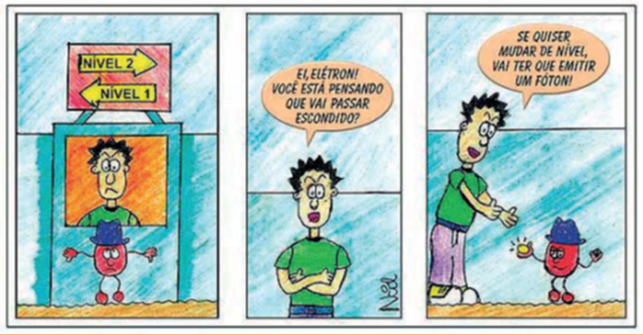

Slide 22
Qual modelo atômico é mais adequado para explicar o fenômeno ilustrado pela representação animista da tirinha?
Dalton
Thomson
Rutherford
Rutherford – Bohr
Modelo Atômico Atual

Slide 23
Relacione as características atômicas com os cientistas que as propôs:
Dalton
Thomson
Rutherford
( ) Seu modelo atômico era semelhante a um “pudim de passas”
( ) Seu modelo atômico era semelhante a uma bola de bilhar.
( ) Criou um modelo para o átomo semelhante ao “Sistema solar”

